Slide 1
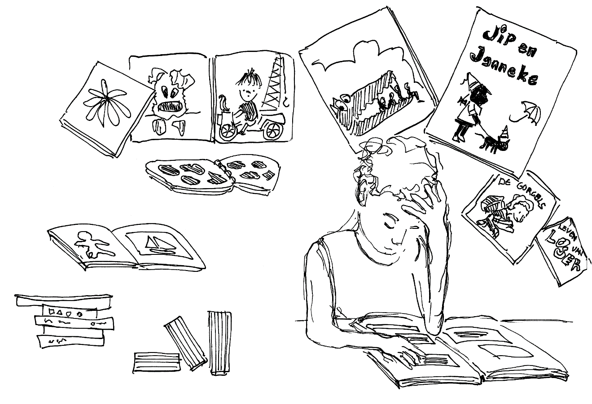
4 Hoe begrijp en begeleid ik kinderen in de bovenbouw?

Slide 2
Overzicht presentatie
Wat karakteriseert het kind in de bovenbouw?
Welke theorie helpt je om leerprocessen te begrijpen?
Wat zijn belangrijke thema’s om het leren op te richten?
Wat speelt een rol bij de overgang naar het voortgezet onderwijs?

Slide 3
Wat karakteriseert het kind in de bovenbouw?
Fysiek-motorisch
Sociaal-emotioneel
Cognitief

Slide 4
Ontwikkeling in de bovenbouw

Slide 5
Welke theorie helpt je om leerprocessen te begrijpen?
Zin in school – competentie, autonomie en relatie
Cognitieve vaardigheden – taxonomie van Bloom
Intelligentie en hersenontwikkeling
Onderwijsstijl en leerstijl
Metacognitie

Slide 6
Theorie: Cognitieve vaardigheden
Taxonomie van Bloom:
Herinneren/onthouden
Begrijpen
Toepassen
Analyseren/synthetiseren
Evalueren
Creëren

Slide 7
Theorie: Onderwijsstijl en leerstijl – leercyclus van Kolb

Slide 8
Wat zijn belangrijke thema’s om het leren op te richten?
Kennisgebieden
21e-eeuwse vaardigheden
Leren voor het leven

Slide 9
Wat speelt een rol bij de overgang naar het vo?
Overgang naar de puberteit
Voortgezet onderwijs en tienerscholen
Over de grenzen kijken

Slide 10
Reflectievraag
Wat is volgens jou de belangrijkste opgave voor de basisschool? Wat moeten kinderen leren en waar moet de meeste tijd aan besteed worden?

